Slide 1
TopMusic
Hecho de Alexandru Erhan (Erasmus) para ABD

Slide 2
Descripcion breve
Un top musical para descubrir nueva mùsica y para ver las preferencias y opiniones de los usuarios sobre las canciones. Tambièn es un sitio donde los artistas pueden agregar nueva mùsica para ver còmo se percibe por la gente.

Slide 3
Usuarios neregistrados
Los usuarios que no son registrados pueden ver las noticias en la pagina principal, pueden ver el top general de las canciones y pueden ver los tops particulares para cada tipo de música que hay.

Slide 4
Usuarios registrados
Los usuarios registrados pueden ver las noticias, pueden ver los tops, pueden votar las canciones que les gusta y pueden añadir comentarios a las canciones que quieren.

Slide 5
Artistas y Administrador
Ademas de las funcionalidades de antes, las artistas y el administrador pueden añadir nuevas canciones. Y además el administrador puede ver que artistas se han registrado en la pagina web.

Slide 6
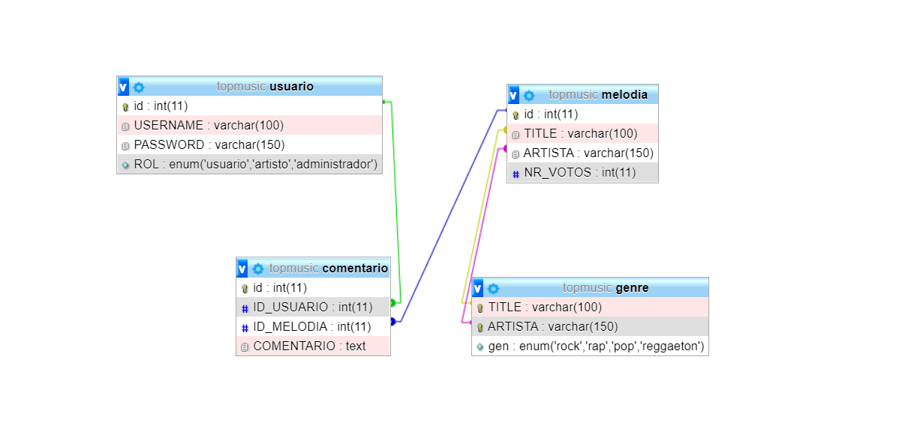

Slide 7
3NF
Las tablas son en 3NF porque mas canciones pueden tener el mismo titulo entonces no hay una dependencia desde el Titulo hasta el Artisto.
Tambien un artisto puede hacer canciones de diferentes genres de música, como la mayoría de cantantes hacen de al menos 2-3 tipos, por eso no hay dependencia desde el Artisto hasta el genre.

Slide 8
Funcionar
Para funcionar tienes que crear la basa de datos ‘topmusic’, donde tienes que importar el fichero ‘db.sql’ donde se crean las tablas y se insertan los usuarios y las melodias.
Tambien hay que añadir en Privileges el ‘administrador’ con la contraseña ‘admin’ y dar todos los privilegios.

Slide 9
Funcionamento
Puedes probar el funcionamento con 3 usuarios ya insertados :
USERNAME – admin, PASSWORD – admin. Rol de administrador
USERNAME – alexandru, PASSWORD – 12345, Rol de usuario regular
USERNAME – Paolo, PASSWORD – paolo, Rol de artisto

Slide 10
Si pulsas en la cancion vas a ver los comentarios ya añadidos y tambien el formulario para añadir un nuevo comentario.
Y Tambien con los formularios del contenido puedes votar para una cancion o añadir una nueva cancion.

Slide 11
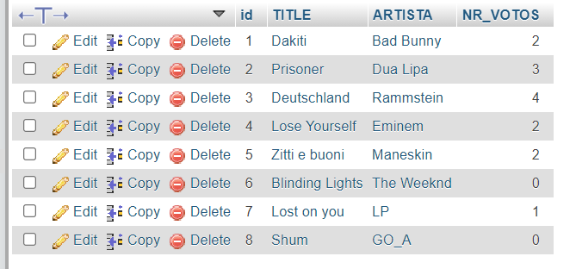
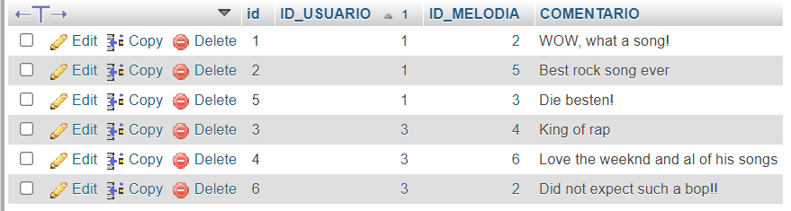
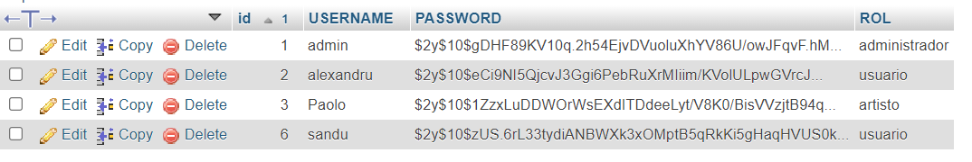
Tablas con mas datos anadidos mediante la aplicacion web

Slide 12
Post Scriptum
Perdon si hay errores en español ☺
Esta hecho todo que le dije a usted por correo.
Espero que estará todo bien y que la practica es suficiente para poder ir al examen, porque necesito mucho aprobar la asignatura y he trabajado mucho y por la practica y por los demás que no fueron entregables.

